Slide 1
Mäso, ryby, vajcia, strukoviny – ich význam vo výžive

Slide 2
Zoznam zrealizovaných aktivít
Rozhlasová relácia k dennej téme
Príprava rybacej nátierky a jej ochutnávka
Strukoviny v našej strave – chutná polievočka v školskej jedálni
Strukoviny ako pomôcka na počítanie v matematike
Výtvarné práce zo strukovín

Slide 3
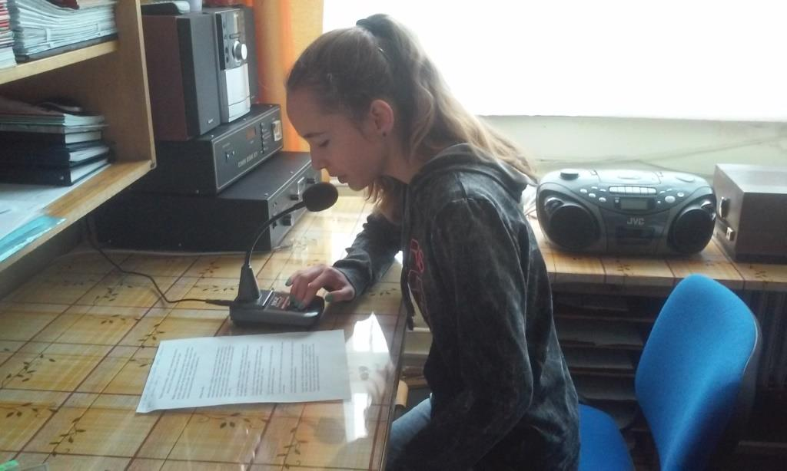
Aktivity
Žiaci 9. ročníka (9 žiakov) si pre všetkých žiakov školy pripravili opäť rozhlasovú reláciu k dennej téme

Slide 4
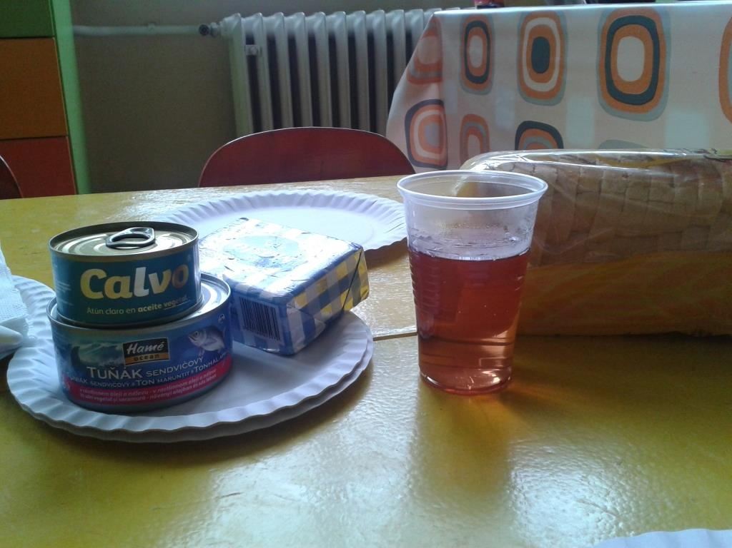
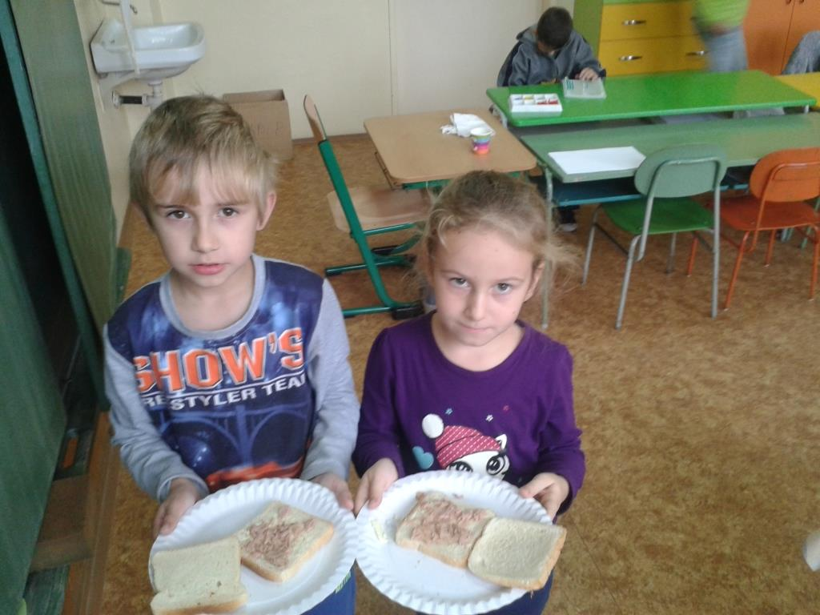
Žiaci v ŠKD (24 žiakov) si spolu s pani vychovávateľkou vyrobili rybaciu nátierku, ktorú potom degustovali

Slide 5
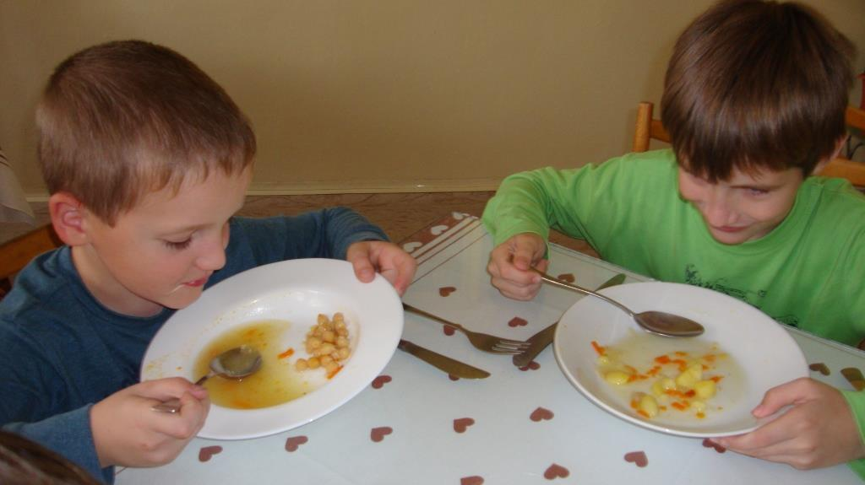
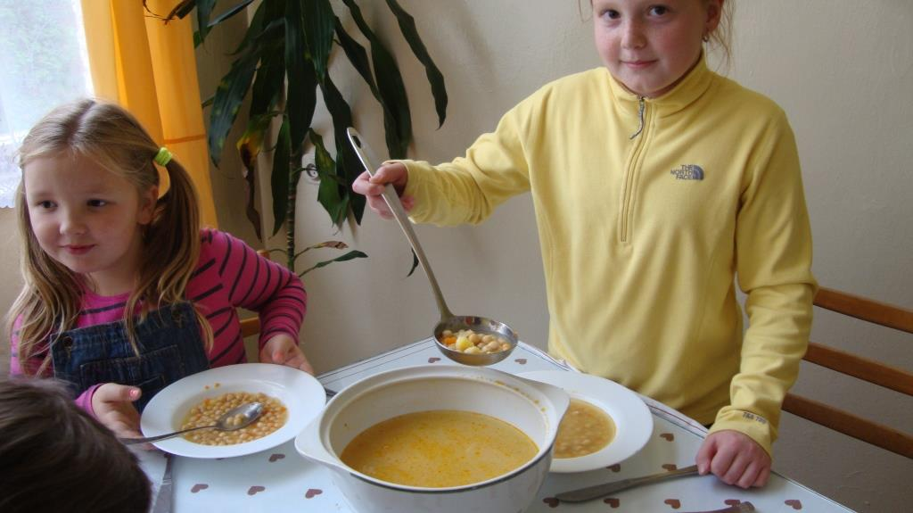
Pani kuchárky nám v tento deň pripravili chutnú polievočku z cícera
Pochutili si na nej všetci
stravníci školy

Slide 6
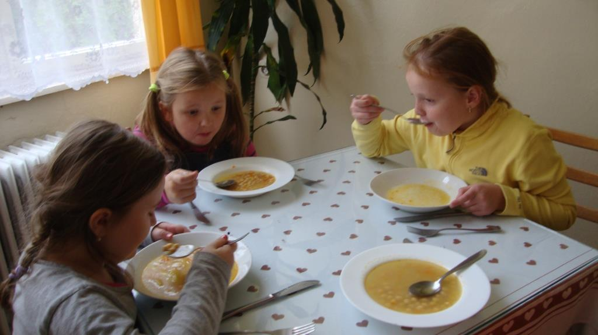
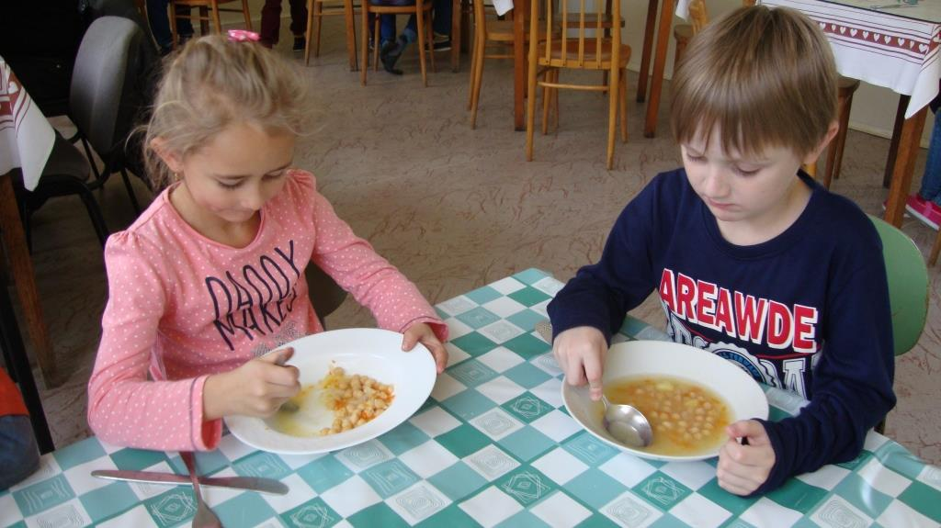

Slide 7
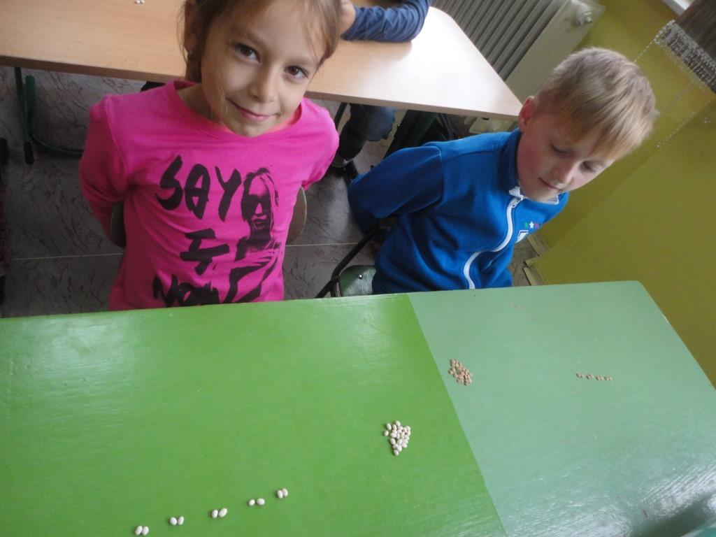
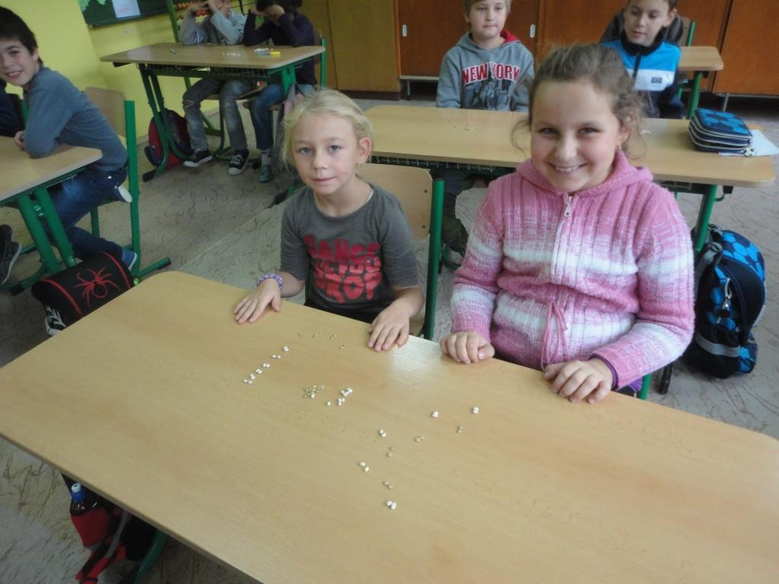
Žiaci 3. ročníka (24 žiakov) použili strukoviny ako pomôcku pri počítaní v matematike a zároveň z nich vytvárali pekné postavičky

Slide 8
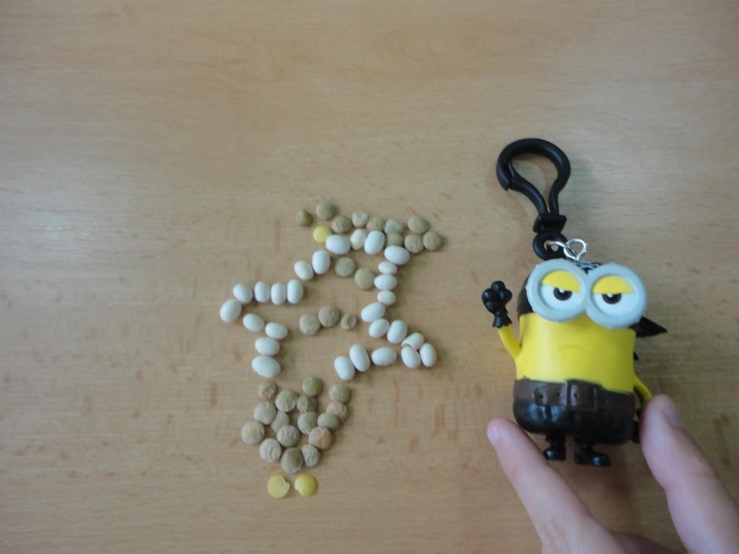
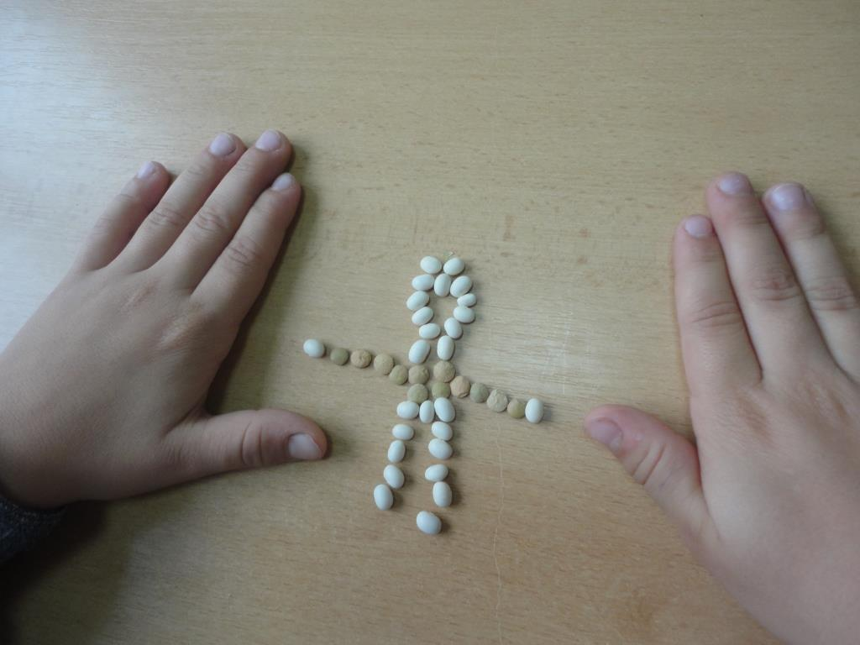
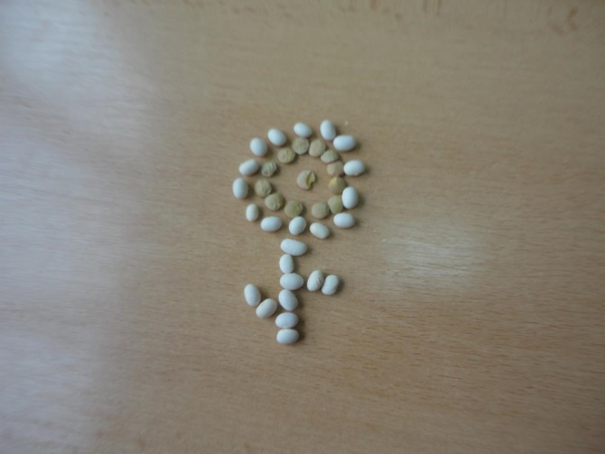
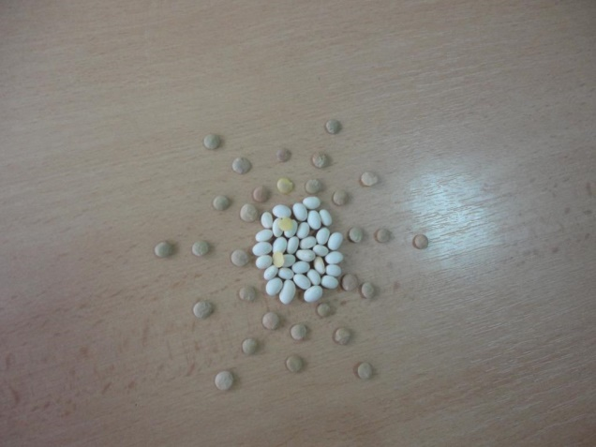

Slide 9
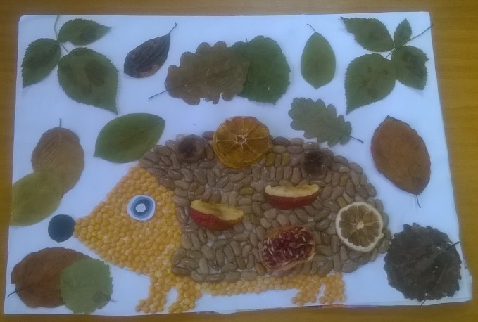
Žiačky 6. ročníka sa podieľali aj na tvorbe výtvarných prác zo strukovín
Strukovinový ježko – Erika Matejovová

Slide 10
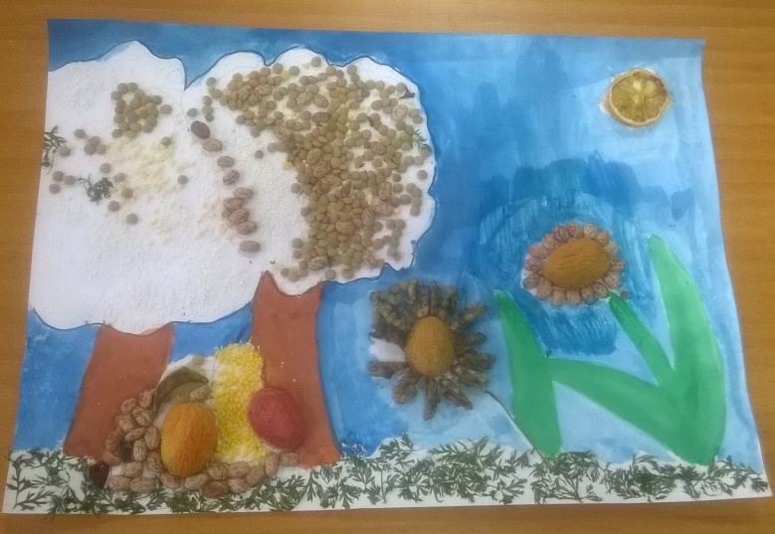
V prírode – Sabina Rendošová

Slide 11
Údaje:
Základná škola, Školská 297, Jaklovce
Základná škola
Školská 297, 055 61 Jaklovce
Mgr. Lenka Marcinková
0902101852
zsmarcinkova@gmail.com
59 žiakov
ŠKD, Mgr. Stanislava Kovalčíková, 24 žiakov
Mäso, ryby, vajcia, strukoviny – ich význam vo výžive
Celkový počet žiakov školy - 143

